Slide 1

CHÀO MỪNG CÁC CON
ĐẾN VỚI TIẾT HỌC

Slide 2
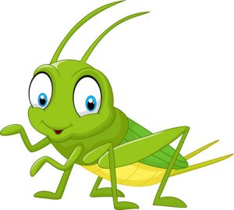
Khởi động:
Đọc bài: “Dế Mèn bênh vực kẻ yếu” và trả lời câu hỏi sau:
Qua bài tập đọc “Dế mèn bênh vực kẻ yếu” em thấy Dế Mèn là người như thế nào? Em học tập được điều gì ở nhân vật?

Slide 3

Truyện cổ nước mình

Slide 4

YÊU CẦU CẦN ĐẠT
Đọc lưu loát toàn bài, ngắt nghỉ hơi đúng, phù hợp với âm điệu, vần nhịp của từng câu thơ lục bát.
Hiểu ý nghĩa bài thơ
Học thuộc lòng bài thơ.

Slide 5

Khám phá

Slide 6
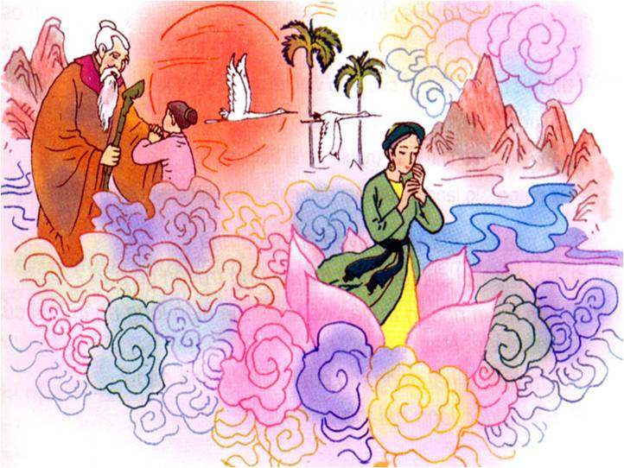

Slide 7

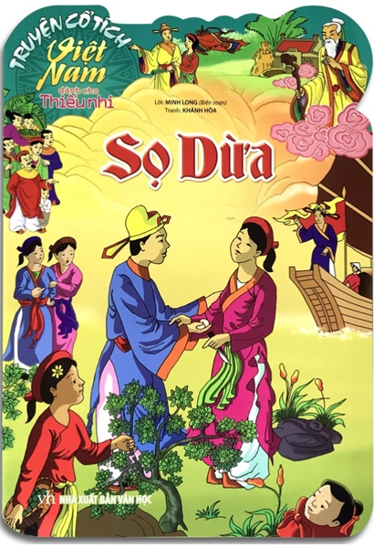


Truyện cổ Việt Nam

Slide 8
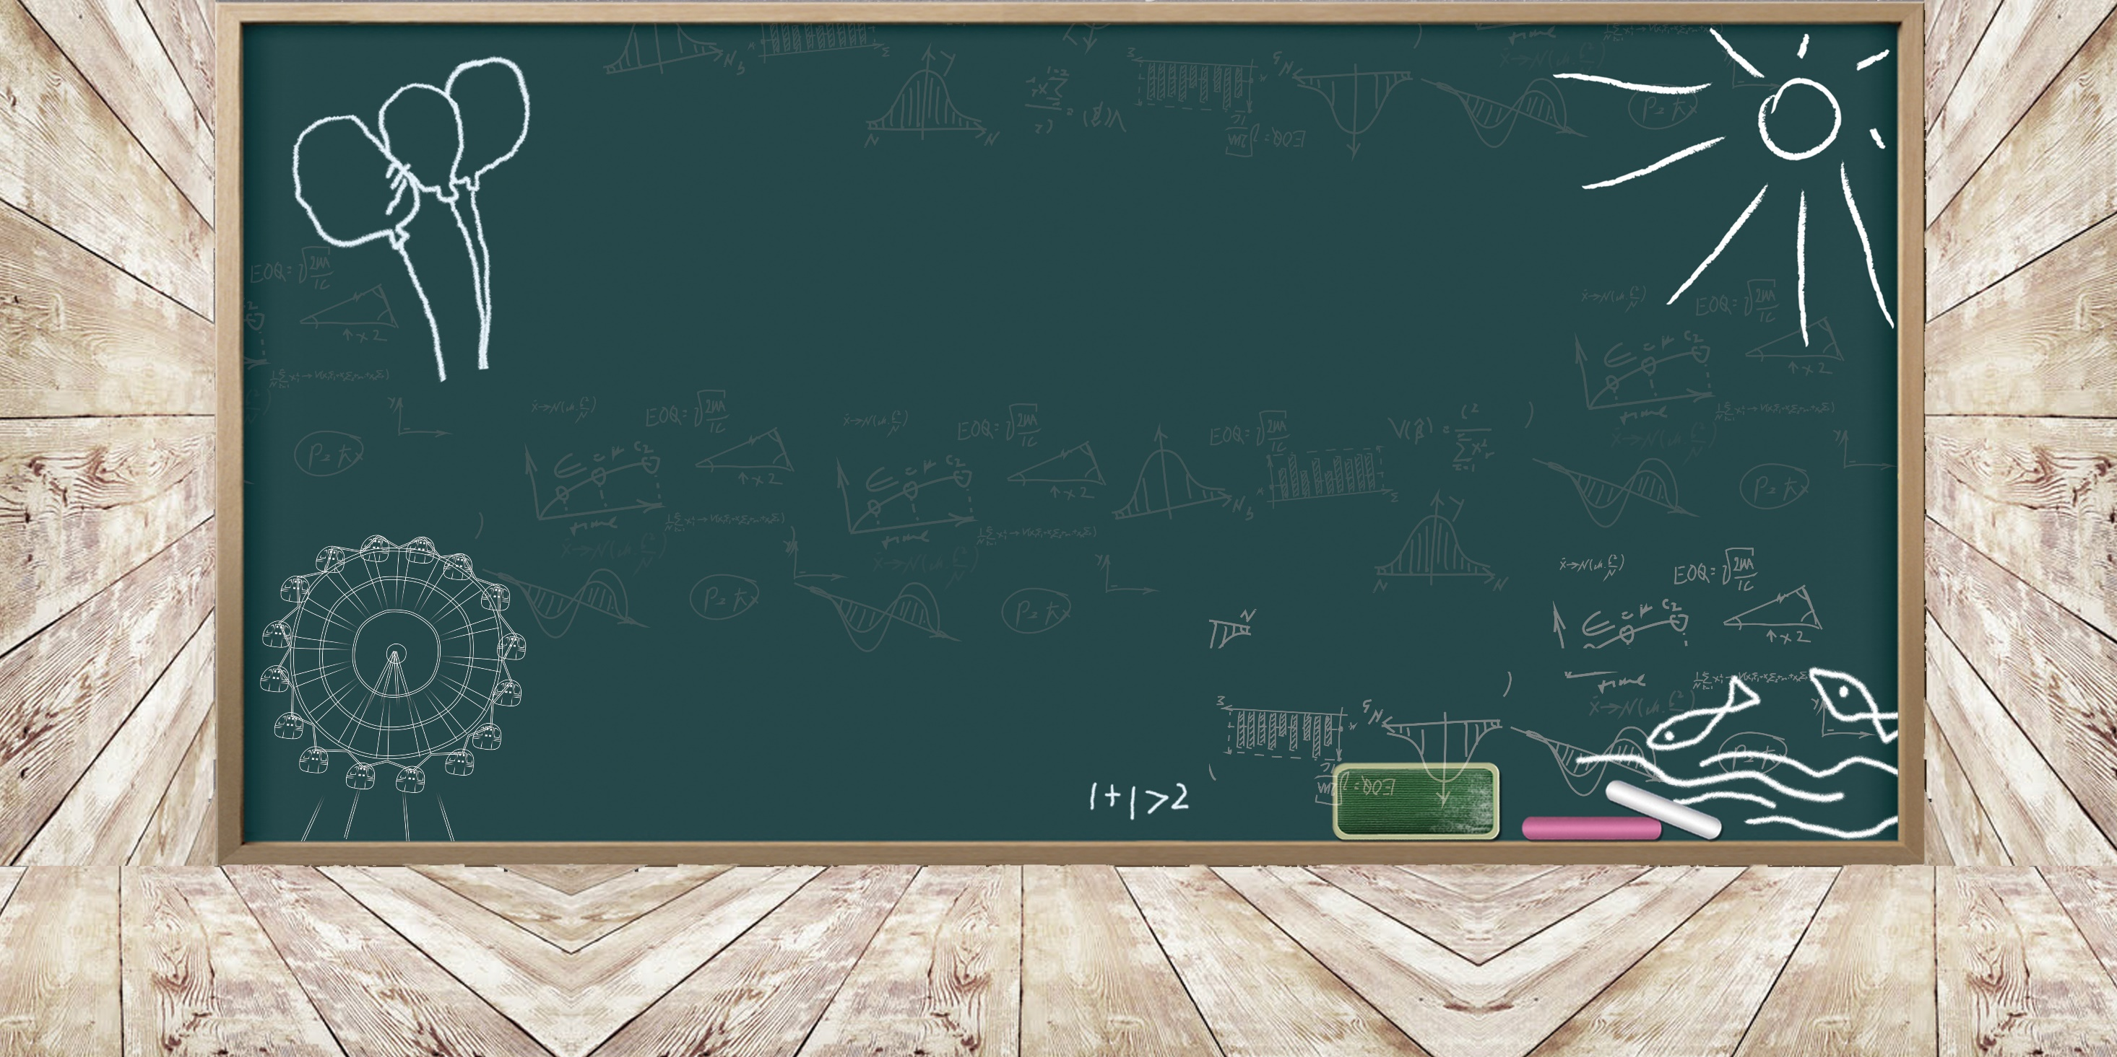
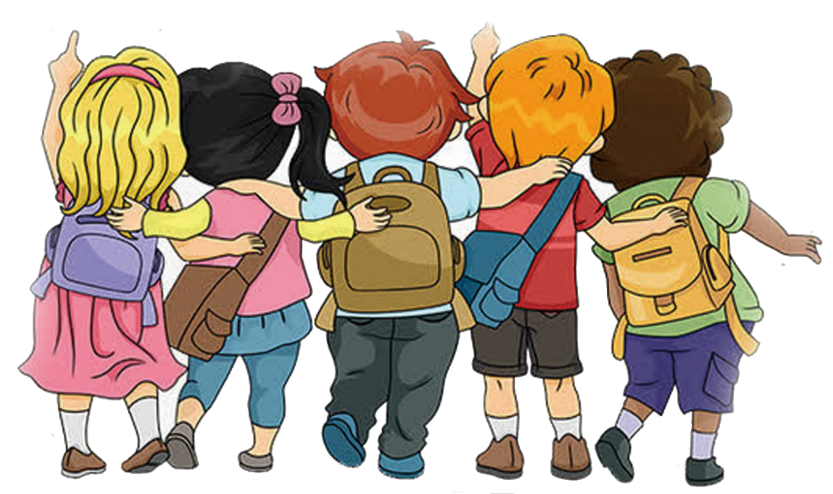
Thứ tư ngày 14 tháng 9 năm 2022
Tập đọc
Truyện cổ nước mình
Lâm Thị Mỹ Dạ

Slide 9
Tập đọc
Truyện cổ nước mình
Tôi yêu truyện cổ nước tôi
Vừa nhân hậu lại tuyệt vời sâu xa
Thương người rồi mới thương ta
Yêu nhau dù mấy cách xa cũng tìm
Ở hiền thị lại gặp hiền
Người ngay thì được phật, tiên độ trì.
Mang theo truyện cổ tôi đi
Nghe trong cuộc sống thầm thì tiếng xưa
Vàng cơn nắng, trắng cơn mưa
Con sông chảy có rặng dừa nghiêng soi.
Đời cha ông với đời tôi
Như con sông với chân trời đã xa
Chỉ còn truyện cổ thiết tha
Cho tôi nhận mặt ông cha của mình.
Rất công bằng, rất thông minh
Vừa độ lượng lại đa tình, đa mang
Thị thơm thị giấu người thơm
Chăm làm thì được áo cơm cửa nhà
Đẽo cày theo ý người ta
Sẽ thành khúc gỗ, chẳng ra việc gì
Tôi nghe truyện cổ thầm thì
Lời ông cha dạy cũng vì đời sau.
Theo Lâm Thị Mỹ Dạ

Slide 10
Bài chia làm 5 đoạn:
Đoạn 1: Tôi yêu….. phật, tiên độ trì.
Đoạn 2: Mang theo…. rặng dừa nghiêng soi.
Đoạn 3: Đời cha…. ông cha của mình
Đoạn 4: Rất công bằng… việc gì
Đoạn 5: Phần còn lại

Slide 11
Truyện cổ nước mình
Tôi yêu truyện cổ nước tôi
Vừa nhân hậu lại tuyệt vời sâu xa
Thương người rồi mới thương ta
Yêu nhau dù mấy cách xa cũng tìm
Ở hiền thị lại gặp hiền
Người ngay thì được phật, tiên độ trì.
Mang theo truyện cổ tôi đi
Nghe trong cuộc sống thầm thì tiếng xưa
Vàng cơn nắng, trắng cơn mưa
Con sông chảy có rặng dừa nghiêng soi.
Đời cha ông với đời tôi
Như con sông với chân trời đã xa
Chỉ còn truyện cổ thiết tha
Cho tôi nhận mặt ông cha của mình.
Rất công bằng, rất thông minh
Vừa độ lượng lại đa tình, đa mang
Thị thơm thị giấu người thơm
Chăm làm thì được áo cơm cửa nhà
Đẽo cày theo ý người ta
Sẽ thành khúc gỗ, chẳng ra việc gì
Tôi nghe truyện cổ thầm thì
Lời ông cha dạy cũng vì đời sau.
Theo Lâm Thị Mỹ Dạ
1
4
2
5
3

Slide 12
Truyện cổ nước mình
Tôi yêu truyện cổ nước tôi
Vừa nhân hậu lại tuyệt vời sâu xa
Thương người rồi mới thương ta
Yêu nhau dù mấy cách xa cũng tìm
Ở hiền thị lại gặp hiền
Người ngay thì được phật, tiên độ trì.
Mang theo truyện cổ tôi đi
Nghe trong cuộc sống thầm thì tiếng xưa
Vàng cơn nắng, trắng cơn mưa
Con sông chảy có rặng dừa nghiêng soi.
Đời cha ông với đời tôi
Như con sông với chân trời đã xa
Chỉ còn truyện cổ thiết tha
Cho tôi nhận mặt ông cha của mình.
Rất công bằng, rất thông minh
Vừa độ lượng lại đa tình, đa mang
Thị thơm thị giấu người thơm
Chăm làm thì được áo cơm cửa nhà
Đẽo cày theo ý người ta
Sẽ thành khúc gỗ, chẳng ra việc gì
Tôi nghe truyện cổ thầm thì
Lời ông cha dạy cũng vì đời sau.
Theo Lâm Thị Mỹ Dạ
1
4
2
5
3

Slide 13

Giải nghĩa
Độ trì:
(phật, tiên,…) cứu giúp và che chở cho người
Độ lượng:
rộng rãi, dễ tha thứ cho người khác
Đa tình:
giàu tình cảm (nghĩa trong bài).
Đa mang:
lo lắng, quan tâm đến nhiều người, nhiều việc (nghĩa trong bài)

Slide 14

Tôi yêu truyện cổ nước tôi/
Vừa nhân hậu / lại tuyệt vời sâu xa//
Thương người / rồi mới thương ta/
Yêu nhau / dù mấy cách xa cũng tìm//
Rất công bằng, / rất thông minh
Vừa độ lượng/ lại đa tình, đa mang//

Slide 15

Tìm hiểu bài

Slide 16

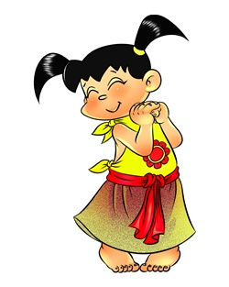
Câu 1: Vì sao tác giả yêu truyện cổ tích nước nhà?
Đọc thầm khổ thơ 1, 2, 3 và trả lời câu hỏi trên nhé!
Vì:
Truyện cổ nước mình rất nhân hậu, ý nghĩa rất sâu xa; truyện cổ giúp ta nhận ra những phẩm chất quý báu của cha ông: công bằng, thông minh, độ lượng, đa tình, đa mang…; truyện cổ truyền cho đời sau nhiều lời răng dạy quý báu của cha ông: nhân hậu, ở hiền, chăm làm, tự tin.

Slide 17
Con hiểu câu thơ “Vàng cơn nắng, trắng cơn mưa” là như thế nào?
Vàng cơn nắng, trắng cơn mưa: đã trải qua bao nhiêu thời gian, bao nhiêu nắng mưa.

Slide 18

Từ “nhận mặt” có nghĩa như thế nào?
giúp nhận ra bản sắc dân tộc, những truyền thống tốt đẹp của ông cha như công bằng, thông minh, nhân hậu

Slide 19


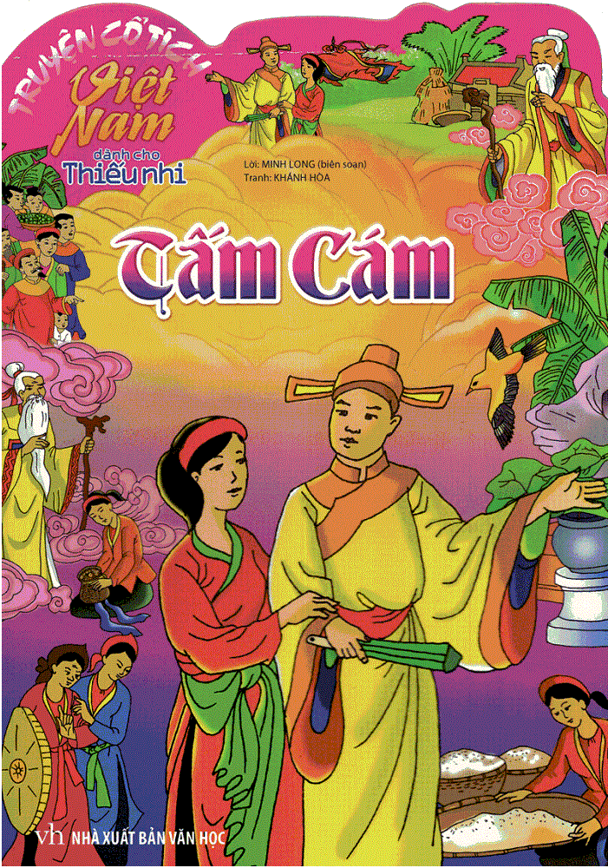
Câu 2: Bài thơ gợi cho em nhớ những truyện cổ nào?

Slide 20
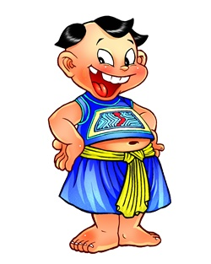
Em hãy tìm thêm những truyện cổ khác thể hiện lòng nhân hậu của người Việt Nam ta.

Slide 21

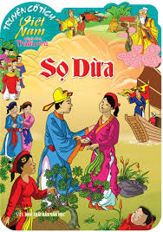

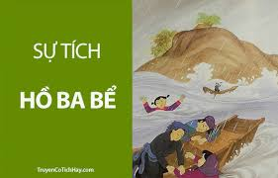
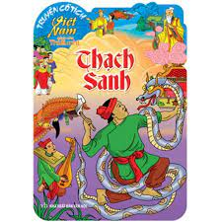


Slide 22
Tôi nghe truyện cổ thầm thì Lời ông cha dạy cũng vì đời sau.
Câu 4: Em hiểu ý nghĩa hai dòng thơ cuối bài như thế nào?
Ý nói truyện cổ là lời cha ông răn dạy con cháu đời sau sống cần nhân hậu, độ lượng, công bằng, thông minh, chăm chỉ.

Slide 23
Những từ ngữ nào trong bài ca ngợi kho tàng truyện cổ của ông cha ta?
tuyệt vời
nhân hậu
sâu xa

Slide 24
Tìm những từ ngữ thể hiện phẩm chất quý báu của ông cha ta qua baì thơ?
công bằng
thông minh
độ lượng
đa tình
đa mang

Slide 25

Nội dung:
Ca ngợi kho tàng truyện cổ của đất nước, đó là những câu chuyện vừa nhân hậu, vừa thông minh chứa đựng kinh nghiệm sống quý báu của cha ông.

Slide 26
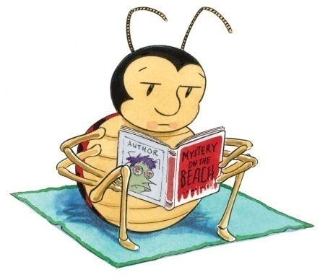
LUYỆN ĐỌC DIỄN CẢM
THI ĐỌC DIỄN CẢM VÀ ĐỌC THUỘC LÒNG
Đoạn 1,2

Slide 27
Truyện cổ nước mình
Tôi yêu truyện cổ nước tôi
Vừa nhân hậu lại tuyệt vời sâu xa
Thương người rồi mới thương ta
Yêu nhau dù mấy cách xa cũng tìm
Ở hiền thì lại gặp hiền
Người ngay thì được phật, tiên độ trì.
Mang theo truyện cổ tôi đi
Nghe trong cuộc sống thầm thì tiếng xưa
Vàng cơn nắng, trắng cơn mưa
Con sông chảy có rặng dừa nghiêng soi.
Đời cha ông với đời tôi
Như con sông với chân trời đã xa
Chỉ còn truyện cổ thiết tha
Cho tôi nhận mặt ông cha của mình.
Rất công bằng, rất thông minh
Vừa độ lượng lại đa tình, đa mang
Thị thơm thị giấu người thơm
Chăm làm thì được áo cơm cửa nhà
Đẽo cày theo ý người ta
Sẽ thành khúc gỗ, chẳng ra việc gì
Tôi nghe truyện cổ thầm thì
Lời ông cha dạy cũng vì đời sau.
Theo Lâm Thị Mỹ Dạ

Slide 28
Giọng đọc
Nhẹ nhàng, thiết tha, tự hào
Notes:
Chậm rãi, chuyển giọng linh hoạt phù hợp với diễn biến câu chuyện và lời lẽ, tính cách của từng nhân vật.
+ Dế Mèn: Giọng mạnh mẽ, dứt khoát, oai phong

Slide 29

Tôi yêu truyện cổ nước tôi/
Vừa nhân hậu / lại tuyệt vời sâu xa
Thương người / rồi mới thương ta/
Yêu nhau / dù mấy cách xa cũng tìm//
Ở hiền/ thì lại gặp hiền
Người ngay/ thì được phật/ tiên độ trì.
Mang theo truyện cổ/ tôi đi
Nghe trong cuộc sống thầm thì tiếng xưa
Vàng cơn nắng, trắng cơn mưa
Con sông chảy/ có rặng dừa nghiêng soi.

Slide 30
HỌC THUỘC LÒNG

Slide 31
Tôi yêu truyện cổ nước tôi
Vừa nhân hậu lại tuyệt vời sâu xa
Thương người rồi mới thương ta
Yêu nhau dù mấy cách xa cũng tìm
Ở hiền thì lại gặp hiền
Người ngay thì được phật, tiên độ trì
Rất công bằng, rất thông minh
Vừa độ lượng lại đa tình, đa mang
Thị thơm thị giấu người thơm
Chăm làm thì được áo cơm cửa nhà
Đẽo cày theo ý người ta
Sẽ thành khúc gỗ chẳng ra việc gì
Tôi nghe truyện cổ thầm thì
Lời ông cha dạy cũng vì đời sau
Mang theo truyện cổ tôi đi
Nghe trong cuộc sống thầm thì tiếng xưa
Vàng cơn nắng, trắng cơn mưa
Con sông chảy có rặng dừa nghiêng soi
Đời cha ông với đời tôi
Như con sông với chân trời đã xa
Chỉ còn truyện cổ thiết tha
Cho tôi nhận mặt ông cha của mình

Slide 32
Tôi yêu truyện cổ nước tôi
Vừa nhân hậu lại tuyệt vời sâu xa
Thương người rồi mới thương ta
Yêu nhau dù mấy cách xa cũng tìm
Ở hiền thì lại gặp hiền
Người ngay thì được phật, tiên độ trì
Rất công bằng, rất thông minh
Vừa độ lượng lại đa tình, đa mang
Thị thơm thị giấu người thơm
Chăm làm thì được áo cơm cửa nhà
Đẽo cày theo ý người ta
Sẽ thành khúc gỗ chẳng ra việc gì
Tôi nghe truyện cổ thầm thì
Lời ông cha dạy cũng vì đời sau
Mang theo truyện cổ tôi đi
Nghe trong cuộc sống thầm thì tiếng xưa
Vàng cơn nắng, trắng cơn mưa
Con sông chảy có rặng dừa nghiêng soi
Đời cha ông với đời tôi
Như con sông với chân trời đã xa
Chỉ còn truyện cổ thiết tha
Cho tôi nhận mặt ông cha của mình

Slide 33

Vận dụng
Em thích nhất truyện cổ nào của nước ta? Vì sao?
Notes:
GV có thể chia sẻ câu chuyện : Ba lưỡi rìu (video)

Slide 34

Dặn dò
Học thuộc lòng bài thơ
Chuẩn bị bài tập đọc tiếp theo “Thư thăm bạn”

